Slide 1


Vesmír
Tematická oblast | Motivace praktické výuky uměním, společenskými a přírodními jevy a mediálními sítěmi.
Datum vytvoření | 16. 12. 2012
Ročník | 2. ročník osmiletého gymnázia nebo 7. ročník ZŠ
Stručný obsah | Život hvězd – záznam vědecky zjištěného vývoje hvězd jako seriál s postupnými proměnami. Výtvarná definice různých forem energie vesmíru.
Způsob využití | Postupně procházíme stranami prezentace. Následuje praktická část výuky, žáci samostatně pracují.
Autor | Petr Faron
Kód | VY_32_INOVACE_38_EFAR06
Gymnázium a Jazyková škola s právem státní jazykové zkoušky Zlín

Slide 2
Fascinující a inspirující snímky vesmíru, zkoumání a pozorování, umožňují stále se zdokonalující technologie.
http://cs.wikipedia.org/wiki/Soubor:Eagle_nebula_pillars.jpg
http://cs.wikipedia.org/wiki/Soubor:Improvement_in_Hubble_images_after_SMM1.jpg
http://cs.wikipedia.org/wiki/Soubor:Hubble2005-01-barred-spiral-galaxy-NGC1300.jpg
http://cs.wikipedia.org/wiki/Soubor:NGC_4414_(NASA-med).jpg
Ze spektra světla našeho slunce jsme schopni vidět očima jen část.
Vytvoř barvami na malou čtvrtku výkresu barevné schéma viditelné části světla, které označujeme jako barvy spektra, tzv. duhu.

Slide 3
Nejslavnější megalitická památka ve Stonehenge mohla být také jakousi astronomickou observatoří našich předků.
http://cs.wikipedia.org/wiki/Soubor:Stonehenge-Green.jpg
Navrhni vlastní jednoduchý plánek astronomické observatoře,
který bude mít jiný půdorys.

Slide 4
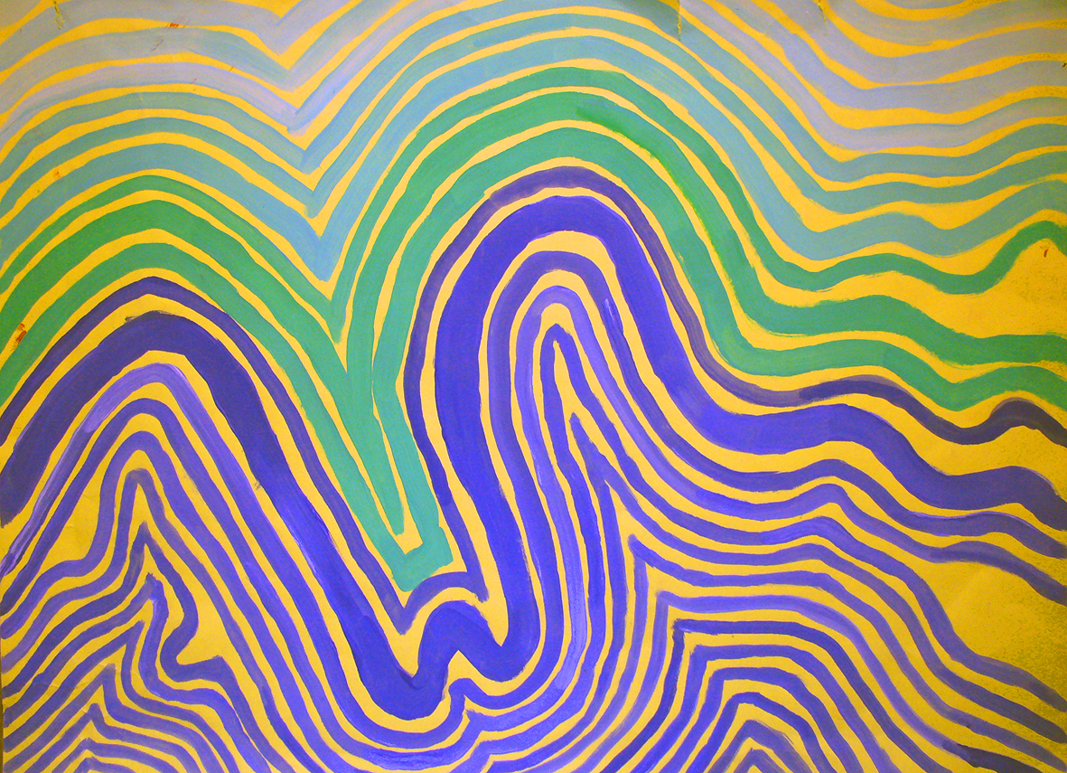
Výtvarná představa o šíření energie kosmickým prostorem. Navrhni barevné řešení, které bude svými vlastnostmi, protikladem použitých barev.

Slide 5
Navrhni barevnou škálu, která nejlépe vyjádří proces postupného chladnutí žhavé hvězdy.

Slide 6
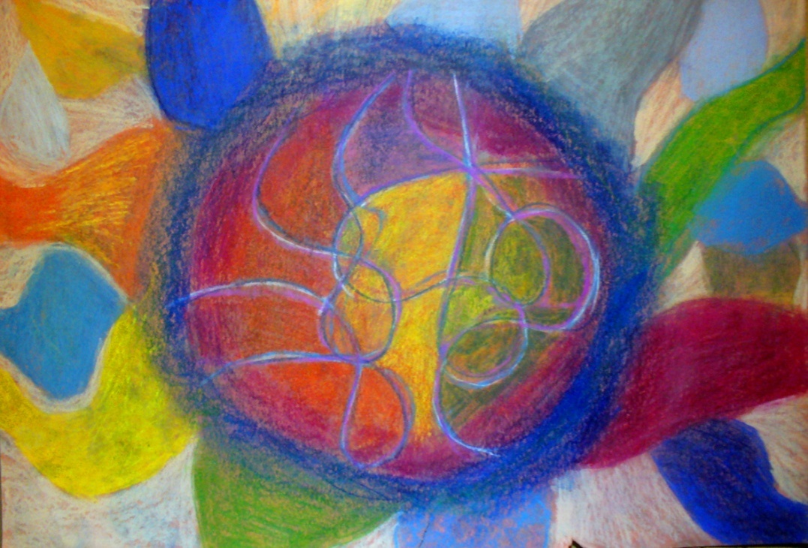
Pozorování hvězd, vesmírných jevů, nové objevy vědců a vesmírné mise v nás probouzí nové představy o existenci života.
http://cs.wikipedia.org/wiki/Soubor:Sun_in_X-Ray.png
Jaké kosmické energie můžeme vnímat lidskými smysly?
SVĚTLO - TEPLO
Vytvoř vlastní výtvarnou představu o životě hvězdy.

